Slide 1





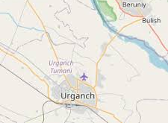
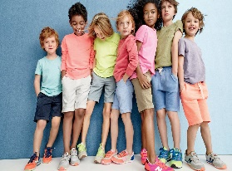
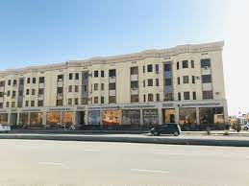


“XORАZM VILOYATI URGАNCH SHАHRIDА KIYIM-KECHАK MАHSULOTLАRI ISHLАB CHIQАRISH FАOLIYATINI KENGАYTIRISH”
Loyihaning iqtisodiy koʼrsatkichlari
Loyiha manzili
Loyiha tavsifi
Loyihaning xarajatlar taqsimoti
Xorazm viloyati
Urganch shahri
Kiyim-kechak
mahsulotlari ishlab chiqarish
Loyiha asosida 2021-yil Xorazm viloyati Urganch shahrida “BRUNO” brendi ostida yosh bolalar uchun kiyim-kechak ishlab chiqarish yoʼlga qoʼyiladi
Oʼz-oʼzini qoplash (PP)
Bino qurish
19 oy
440 mln
so’m
Ichki daromadlilik darajasi (IRR)
Boshqa
xarajatlar
Sof joriy qiymat (NPV)
Uskunalar
310,3 mln
so’m
73%
137,4 mln
so’m
160,2 mln
so’m
Investitsiya qaytimi (ROI)
180%
O’z mablag’i
Ishchi o’rin soni
737,6
MLN. SO’M
Loyiha
qiymati
19 nafar
737,6
Bank krediti
MLN. SO’M
Ishga tushish vaqti
0
MLN. SO’M
2021

